Slide 1
큐
자료구조

Slide 2
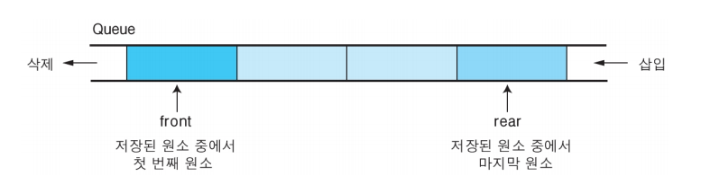
큐
가장 먼저 큐에 들어 온 첫번째 원소가 Front원소
가장 늦게 큐에 들어 온 마지막 원소가 Rear 원소
-> 선입 선출 구조 (FIFO, First-In-First-Out)
삽입 연산 : 인큐(enQueue)
삭제 연산 : 디큐(deQueue)

Slide 3
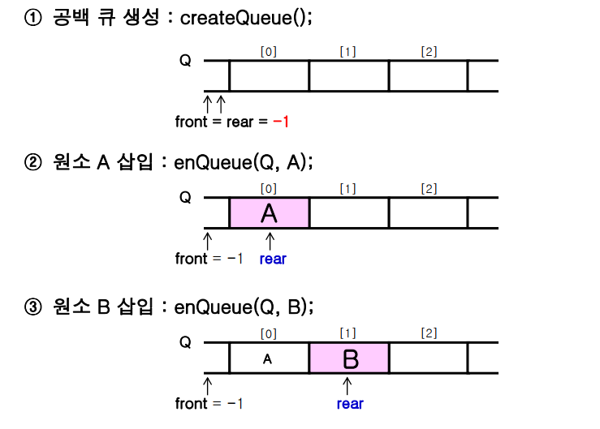
큐

Slide 4
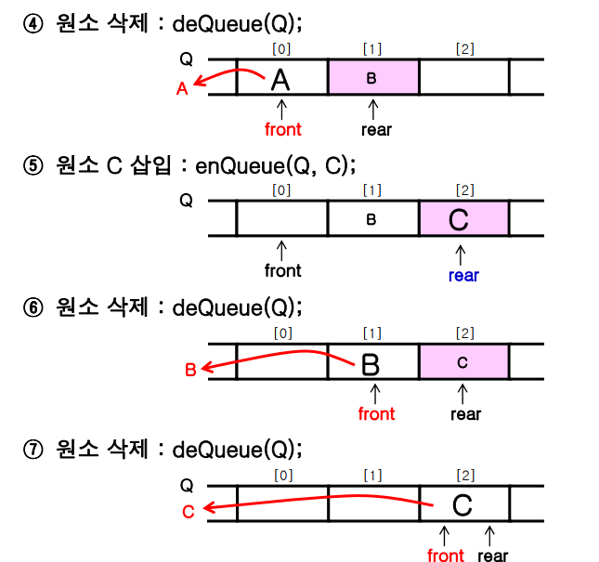
큐

Slide 5
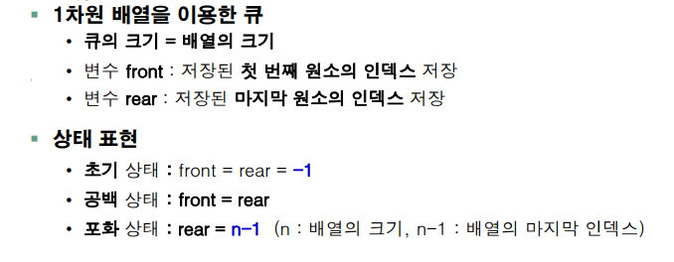
선형 큐
-1 : 저장된 자료가 없음을 의미

Slide 6
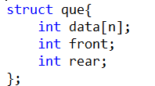
선형 큐
길이가 n인 que를 가정
큐 생성 알고리즘 : Que 구조체의 front와 rear를 -1로 초기화
void createQue(){
que->front = -1;
que->rear = -1;
}
공백 검사 알고리즘 : front = rear를 확인
bool isEmpty(){
if(que->front == que->rear){
return true;
}else{
return false;
}
}
포화 상태 검사 알고리즘 : rear = n-1
bool isFull(){
if(rear == n-1){
return true;
}else{
return false;
}
}

Slide 7
선형 큐
길이가 n인 que를 가정
큐 삽입 알고리즘 :
마지막 원소 뒤에 삽입해야 하므로,
초화상태 검사후 rear를 1증가 시키고 Que의 [rear] 인덱스에 data저장
void enQueue(int data){
if(!(isFull())){
que->rear = que->rear + 1;
que->data[rear] = data;
}else{
//overflow(?) 처리
}
}

Slide 8
선형 큐
길이가 n인 que를 가정
큐 삭제 알고리즘 :
가장 앞에 있는 원소를 삭제 해야 하므로
공백 확인 후 front를 1증가 시키고 그 자리에
int deQueue(int data){
if(!(isEmpty())){
que->front = que->front + 1;
return que->data[front];
}else{
// 처리
}
}

Slide 9
선형 큐
길이가 n인 que를 가정
큐 검색 알고리즘 peek() : 첫번째 원소를 반환
int peek(){
if(!(isEmpty())){
return que->data[que->front+1];
}else{
// 처리
}
}

Slide 10
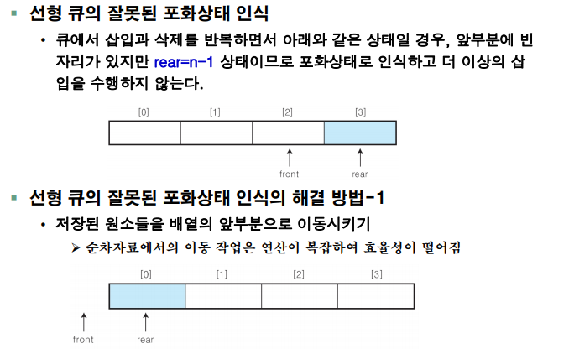
원형 큐

Slide 11
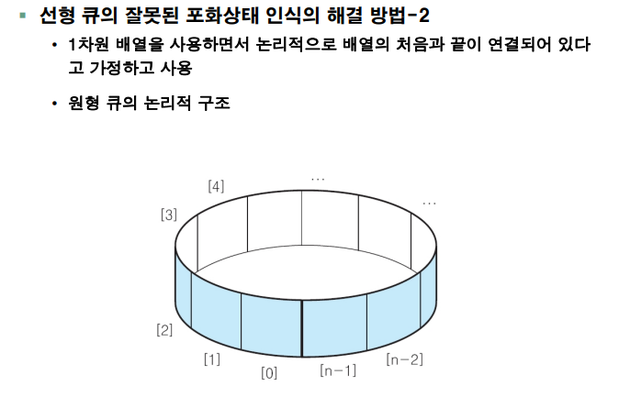
원형 큐

Slide 12
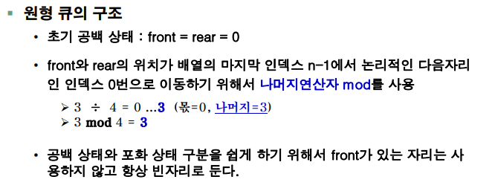
원형 큐
% 기호로 처리
나머지 값으로
(마지막 인덱스가 첫번째 인덱스가 되는 마법이 일어남)

Slide 13
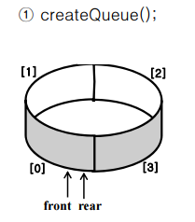
원형 큐
길이가 n인 que를 가정
큐 생성 알고리즘 : Que 구조체의 front와 rear를 0로 초기화
void createQue(){
que->front = 0;
que->rear = 0;
}
공백 검사 알고리즘 : front == rear를 확인
bool isEmpty(){
if(que->front == que->rear){
return true;
}else{
return false;
}
}
포화 상태 검사 알고리즘 : rear+1 % n == front 확인
bool isFull(){
if(rear+1 % n == front){
return true;
}else{
return false;
}
}

Slide 14
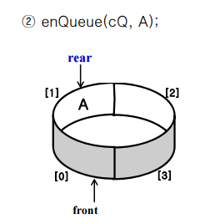
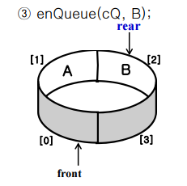
원형 큐
길이가 n인 que를 가정
큐 삽입 알고리즘 :
초화상태 검사 후 rear를 1증가 시키고 n으로 나눈 나머지 값으로 지정
void enQueue(int data){
if(!(isFull())){
que->rear = ( ( que->rear + 1 ) % n);
que->data[rear] = data;
}else{
//overflow(?) 처리
}
}

Slide 15
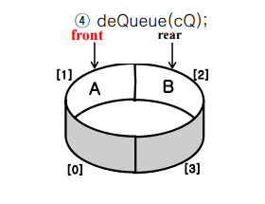
원형 큐
길이가 n인 que를 가정
큐 삭제 알고리즘 :
가장 앞에 있는 원소를 삭제 해야 하므로
공백 확인 후 front를 1증가 시키고 그 자리에
int deQueue(int data){
if(!(isEmpty())){
que->front = ( ( que->front + 1 ) % n);
return que->data[front];
}else{
// 처리
}
}

